Slide 1
Tutoría de Química
QUIMICA ORGÁNICA, HIDROCARBUROS aromáticos

Slide 2
Hidrocarburos Aromáticos
Hidrocarburos nombrados en un principio debido al aroma que algunos poseen.
Uno de los primeros descubiertos fue el benceno, de ahí que se dice que son hidrocarburos derivados del benceno.
Anillo hexagonal de seis átomos de carbono unidos alternadamente por enlaces dobles y simples deslocalizados, que le confieren estabilidad.
Carácter aromático debido a la deslocalización de los enlaces dentro del anillo

Slide 3
Hidrocarburos Aromáticos
1825: Faraday hidrocarburo de p.e. 80.1 ºC y p.f 5.5 ºC fórmula empírica CH.
1834: Mitscherlich Fórmula molecular era C₆H₆
1872: Kekulé Estructura del benceno

Slide 4
Hidrocarburos Aromáticos
El concepto de hibridación de orbitales atómicos y de la teoría de la resonancia, desarrollados en los años 1930, proviene la primera descripción adecuada de la estructura del benceno. Hexágono regular, enlaces C=C y C-H. Ángulos de enlace de 120º.

Slide 5
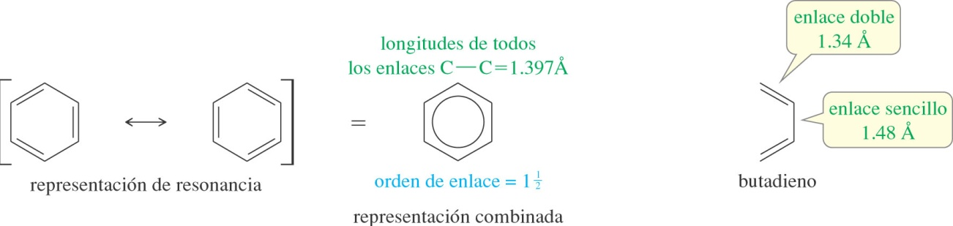
Hidrocarburos Aromáticos
Híbrido de resonancia de las dos estructuras de Kekulé. Electrones pi deslocalizados, longitudes de los enlaces carbono-carbono del benceno más cortas que las de los enlaces sencillos, y más largas que las de los dobles enlaces.

Slide 6
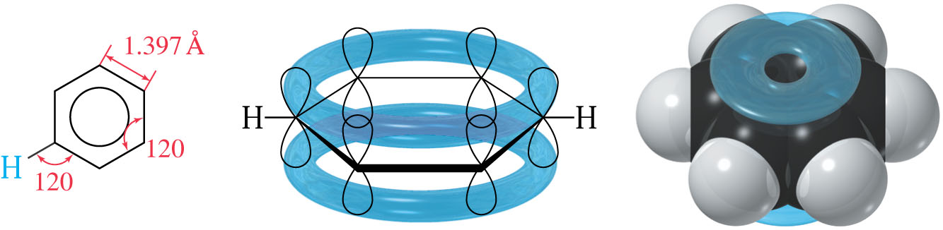
Hidrocarburos Aromáticos
El benceno es un anillo plano de átomos de carbono con hibridación sp², y con todos los orbitales p no hibridados alineados y solapados. Longitud de los enlaces carbono-carbono es de 1,397 Å.
La conjugación y la deslocalización de los electrones en el benceno proporcionan a este compuesto una estabilidad mayor que la de los ciclos no conjugados.

Slide 7
Hidrocarburos Aromáticos
PROPIEDADES FISICAS
Incoloro.
Móvil.
Menos denso que el agua ( 0.889 g/CC).
PE = 80.1 ºc. PF = 5.4 ºc.
Insoluble en agua, soluble en solventes orgánicos.
Poder disolvente en grasa, resinas, azufre, fósforo.
Inflamables.
Benceno es el mas volátil de los hidrocarburos aromáticos.
PROPIEDADES FISICAS
Se comporta como un compuesto de carácter saturado.
Puede manifestar instauración.
En casos especiales es posible que se lleven a cabo reacciones de adición, generalmente reacciones de sustitución.
La mayoría de las reacciones proceden por el mecanismo de sustitución electrófilica.

Slide 8
Nomenclatura de HC Aromáticos
Hidrocarburos monosustituidos.
Hidrocarburos disustituidos.
Hidrocarburos polisustituidos.
Derivados por condensación.
Benceno como radical

Slide 9
Hidrocarburos Monosustituidos
Reglas de los hidrocarburos alifáticos y la numeración de los carbonos, frecuentemente, aunque no siempre, se realiza en el sentido de las agujas del reloj, a partir del sustituyente.

Slide 10
Hidrocarburos Monosustituidos
Cuando el benceno lleva un radical se nombra primero dicho radical seguido de la palabra “benceno”.

Slide 11
Hidrocarburos Disustituidos
Posición de los sustituyentes: Isomería Orto-Meta-Para

Slide 12
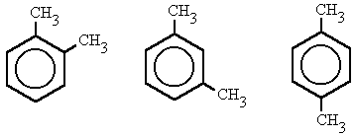
Hidrocarburos Disustituidos
Si son dos los radicales su posición relativa dentro del anillo bencénico se indica mediante los números 1,2; 1,3 ó 1,4, teniendo el número 1 el sustituyente más importante. Sin embargo, en estos casos se sigue utilizando los prefijos "orto", "meta" y "para" para indicar esas mismas posiciones.

Slide 13
Hidrocarburos polisustituidos
Consiste en la sustitución de más de tres hidrógenos del benceno por sustituyentes iguales o diferentes.
Hexa bromo Benceno 2,4,6 – Trinitro Fenol 2,4,6 – Trinitro Tolueno
Ac. pícrico TNT

Slide 14
Derivados por condensación
Hidrocarburos Aromáticos Polinucleares (PAHs) contienen dos o más anillos aromáticos, acumulados o que tienen dos carbonos comunes
Los hidrocarburos aromáticos fusionados, son compuestos aromáticos con dos o más núcleos bencénicos, sirven de base para una serie de sustancias.

Slide 15

Benceno como radical
Cuando el benceno actúa como radical de otra cadena se utiliza con el nombre de "fenilo".
4-etil-1,6-difenil-2-metil-hexano

Slide 16
Ejercicios, Evaluación TIP
Ejercicios en pizarra.
Ejercicios propuestos.
Evaluación TIP

